Slide 1


SMART
FARM
SMART FARM
SMART
FARM
HOTSIX

Slide 2
Contents
기획의도
앱 소개
기능소개
시연

Slide 3
기획의도
만명
%
농업 인구
Check POINT
젊은 연령층들의 귀농을 도우며 적은 수의 노동력으로 농업의 효율을 향상시킴으로써 부족한 노동력으로도 효과적인 농업의 결과물을 낼 수 있도록 하는 것이 이 프로젝트의 근본적인 주제이다.
https://www.yna.co.kr/view/AKR20200615041400055?input=1195m

Slide 4
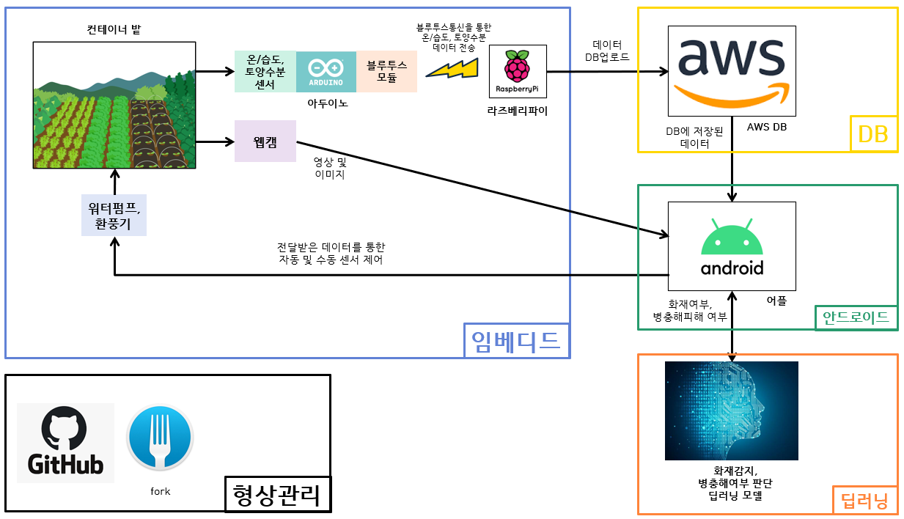
앱 소개

Slide 5
임베디드 기능 소개

Slide 6
AWS 기능 소개

Slide 7
안드로이드 기능 소개

Slide 8
딥러닝 기능 소개

